Slide 1
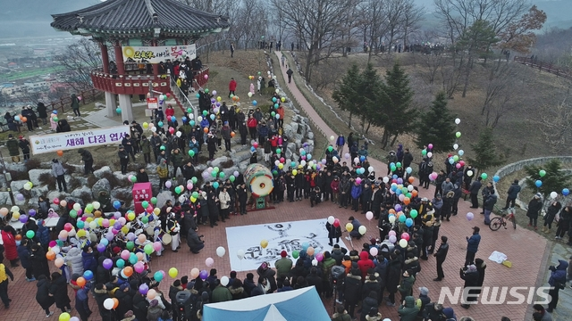
국악문화체육과

Slide 2
7-1. 영동축제관광재단 임원 위촉장 수여 및 정기이사회
1.10.(목) 16:00 / 군청 상황실 / 12명
※군수님 하실일 : 위촉장 수여 및 회의주재
7-2. 영동군관광활성화 연구용역 최종보고회
1.21.(월) 08:20 / 군청 상황실
연구용역 최종보고 및 질의응답
7-3. 영동군 축제추진위원회 개최
1.28.(월) 16:00 / 군청 상황실 / 20명
2018년 곶감축제 평가결과 보고

Slide 3
7-4. 각종 사업추진 현황(7건)
사업명 | 사업기간 | 사업량(사업비) | 추진내용 | 공정률
영동군 홍보관문 (추풍령, 학산) 설치 | 2019. 1. ~ 2019. 12. | 홍보관문 설치 2개소 | 실시설계 용역 계약 및 착수 | 5%
초강천 빙벽장 관광명소화 사업 | 2018. 8. ~ 2020. 12. | 잔도 및 짚라인 설치 등 9,200백만원(국비 4,600/ 군비4,600) | 공공측량 및 생태자연도등급 조정용역 중 | 20%
송호관광지 기반시설 확충사업 | 2018. 4. ~ 2019. 12. | 보행교 및 주차장 설치 등 5,400백만원(국비 2,700/ 군비 2,700) | 하천점용 허가 및 관광지 조성계획변경 협의 | 40%
박연 국악마을 체험관광 활성화사업 | 2017. 5. ~ 2019. 12. | 산책로 신설 및 수변공원 조성, 상징조형물 설치 등 2,253백만원(국비 1,595/ 군비 658) | 공사 착공 후 동절기 공사정지 | 10%
영동군 관광활성화 연구용역 | 2018. 7. ~ 2019. 1. | 영동군 관광활성화 연구용역 (컨텐츠 개발, 관광지 개발 사업 등) | 용역 준공 | 100%
관광안내표지판 신설 및 보수공사 | 2018. 12. ~ 2019. 1. | 관광안내표지판 신설 및 보수 1식 | 공사 준공 | 100%
강선대 야간경관 조명 설치 | 2018. 12. ~ 2019. 6. | 야간경관 조명 설치 1식 150백만원 | 공사 계약 및 착공 | 10%

Slide 4
7-5. 직장운동경기부 동계전지훈련
육상경기부 / 1. 4. ~ 2. 20. / 제주 일원 / 9명(감독 1, 선수 8)
배드민턴경기부 / 1. 20. ~ 2. 3. / 해남 일원 / 8명(감독 1, 선수 7)
7-6. 난계국악단 공연일정
유형 | 일시 | 장소 | 비고
토요상설 | 1.12.(토) 15:00 | 국악체험촌 | 전통공연
특별상설 | 1.15.(화) 15:00 |  | 국악와인열차 특별공연
토요상설 | 1.19.(토) 15:00 |  | 퓨전공연
토요상설 | 1.26.(토) 15:00 |  | 전통공연

Slide 5
7-7. 체육협회 정기총회 (4개)
행사명 | 일시 | 장소 | 참여인원 | 비고
배드민턴협회 정기총회 | 1.15.(화) 18:30 | 협회사무실 (한일정수기) | 15
그라운드골프협회 2018 결산총회 | 1.15.(화) 11:00 | 그라운드골프 협회사무실 | 28
그라운드골프협회 대의원 총회 | 1.17.(목) 11:00 | 그라운드골프 협회사무실 | 9
씨름협회 정기총회 | 1.31.(목) 19:00 | 삼미가든 | 20
▣ 이달의 중점 홍보 사항
토요상설공연 / 홈페이지 게재, 전광판, 리플릿

